Slide 1
Polskie ramy prawne związane z wydawaniem zezwoleń dla obiektów jądrowych

Slide 2
Plan prezentacji
Polskie ramy prawne
Proces licencjonowania
Ogólna opinia Prezesa PAA

Slide 3

Polskie ramy prawne
Konstytucja RP
Wiążące prawnie
Ustawa – Prawo atomowe
Rozporządzenia wykonawcze
Zalecenia organizacyjno-techniczne Prezesa PAA
Niewiążące

Slide 4
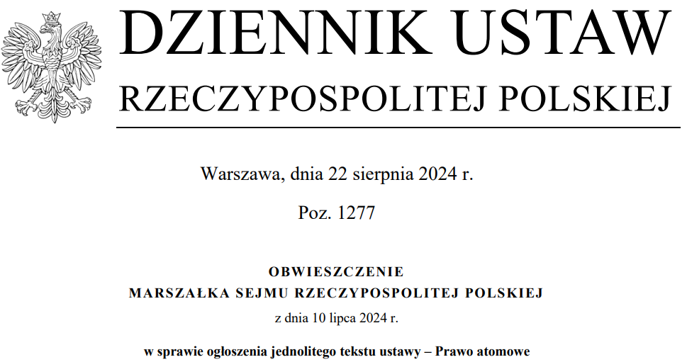
Polskie ramy prawne
Ustawa z dn. 29 listopada 2000 r. – Prawo atomowe
Wprowadza jednolity system zapewnienia bezpieczeństwa jądrowego i ochrony radiologicznej dla pracowników oraz ogółu ludności w Polsce.
Ustawa reguluje wszelkie rodzaje działalności związane z narażeniem na promieniowanie jonizujące.
Jej najważniejsze przepisy dotyczą:
Wydawania zezwoleń na działalności związane z narażeniem na promieniowanie jonizujące.
Obowiązków kierowników jednostek organizacyjnych prowadzących działalność.
Uprawnień Prezesa PAA do nadzorowania tych działań.

Slide 5
Polskie ramy prawne
Rozporządzenia wykonawcze
Przykłady:
Rozporządzenie w sprawie wymagań bezpieczeństwa jądrowego i ochrony radiologicznej, jakie ma uwzględniać projekt obiektu jądrowego.
Rozporządzenie w sprawie zakresu i sposobu przeprowadzania analiz bezpieczeństwa przeprowadzanych przed wystąpieniem z wnioskiem o wydanie zezwolenia na budowę obiektu jądrowego, oraz zakresu wstępnego raportu bezpieczeństwa dla obiektu jądrowego.
Rozporządzenie w sprawie szczegółowego zakresu przeprowadzania oceny terenu przeznaczonego pod lokalizację obiektu jądrowego, przypadków wykluczających możliwość uznania terenu za spełniający wymogi lokalizacji obiektu jądrowego oraz w sprawie wymagań dotyczących raportu lokalizacyjnego dla obiektu jądrowego.
Rozporządzenie w sprawie dokumentów wymaganych przy składaniu wniosku o wydanie zezwolenia na wykonywanie działalności związanej z narażeniem na działanie promieniowania jonizującego albo przy zgłoszeniu wykonywania tej działalności.

Slide 6
Polskie ramy prawne
Zalecenia organizacyjno-techniczne Prezesa PAA
Prezes PAA wydaje zalecenia organizacyjno-techniczne w sprawach bezpieczeństwa jądrowego i ochrony radiologicznej, które mogą służyć jako wskazówki postępowania w dziedzinach związanych z bezpieczeństwem jądrowym i ochroną radiologiczną.
Prezes PAA wydał następujące zalecenia dotyczące obiektów jądrowych:
Zalecenia dotyczące oceny sejsmiczności podłoża dla lokalizacji obiektów jądrowych.
Zalecenia dotyczące oceny stabilności tektonicznej podłoża i aktywności uskoków dla lokalizacji obiektów jądrowych.
Zalecenia dotyczące oceny warunków geologiczno-inżynierskich i hydrogeologicznych dla lokalizacji obiektów jądrowych.
Zalecenia dotyczące wyznaczania stref planowania awaryjnego oraz rozszerzających je dystansów wokół jednostki organizacyjnej wykonującej działalność zakwalifikowaną do I lub II kategorii zagrożeń.

Slide 7
Plan prezentacji
Polskie ramy prawne
Proces licencjonowania
Ogólna opinia Prezesa PAA

Slide 8
Proces licencjonowania elektrowni jądrowych
Budowa
Rozruch
Eksploatacja
Likwidacja
Zezwolenie na budowę
Zezwolenie na eksploatację
24 miesiące
5 mln zł
6 miesięcy
1,9 mln zł
Zezwolenie na rozruch
Zezwolenie na likwidację
9 miesięcy
1,9 mln zł
9 miesięcy
2 mln zł

Slide 9
Plan prezentacji
Polskie ramy prawne
Proces licencjonowania
Ogólna opinia Prezesa PAA

Slide 10
Narzędzia dialogu - opinie Prezesa PAA
Jedną z dobrowolnych form dialogu inwestorów z polskim dozorem jądrowym są opinie Prezesa PAA. Zasadniczo możemy je podzielić na:
ogólne opinie Prezesa PAA dotyczące planowanych rozwiązań organizacyjno-technicznych w przyszłej działalności oraz projektów dokumentów,
wyprzedzające opinie Prezesa PAA dotyczące planowanej lokalizacji obiektu jądrowego albo określonych aspektów lokalizacji obiektu jądrowego składane przed wystąpieniem z wnioskiem o wydanie zezwolenia na budowę obiektu jądrowego,
opinie Prezesa PAA w zakresie bezpieczeństwa jądrowego i ochrony radiologicznej na temat wstępnego raportu lokalizacyjnego.

Slide 11
Ogólna opinia Prezesa PAA
Ogólna opinia Prezesa PAA w Ustawie – Prawo atomowe:
1. Przed złożeniem wniosku o wydanie zezwolenia inwestor może zwrócić się do Prezesa PAA z wnioskiem o wydanie ogólnej opinii dotyczącej:
planowanych rozwiązań organizacyjno-technicznych,
projektów dokumentów, które należy złożyć wraz z wnioskiem o wydanie zezwolenia.
Do wniosku o wydanie opinii inwestor dołącza, w zależności od zakresu wniosku:
a) Opis lub dokumentację planowanych rozwiązań organizacyjno-technicznych, w szczególności:
opis lub dokumentację zintegrowanego systemu zarządzania,
opis lub dokumentację SEKW mających istotne znaczenie z punktu widzenia bjior.

Slide 12
Ogólna opinia Prezesa PAA
b) Projekty odpowiednich dokumentów spośród wskazanych w rozporządzeniu dokumentowym, np.:
Raport lokalizacyjny.
Wstępny raport bezpieczeństwa.
Raporty źródłowe z probabilistycznych analiz bezpieczeństwa poziomu 1 i 2.
Opis i wyniki weryfikacji analiz bezpieczeństwa.
Dokumentacja dotycząca klasyfikacji bezpieczeństwa.
Wykaz i charakterystyka zawartości dokumentacji projektowej obiektu jądrowego.
Dokumentacja opisująca zintegrowany system zarządzania, dla etapu budowy obiektu jądrowego.
Program likwidacji obiektu jądrowego.
Projekt systemu ochrony fizycznej obiektu jądrowego i materiałów jądrowych.
Harmonogram budowy obiektu jądrowego.
Program monitoringu radiacyjnego środowiska.
Podstawowe informacje na temat systemu zarządzania sytuacjami zdarzeń radiacyjnych.

Slide 13
Ogólna opinia Prezesa PAA
  Opinia ogólna Prezesa PAA w sprawie planowanych rozwiązań organizacyjno-technicznych lub projektów dokumentów, które należy złożyć wraz z wnioskiem o wydanie zezwolenia:
Opinia nie jest obowiązkowa – zakres określa wnioskodawca.
Opłata za wniosek wynosi 350 000 zł.
Opinia ogólna zostanie wydana w terminie 6 miesięcy, a w przypadkach szczególnie skomplikowanych –
w terminie 9 miesięcy od dnia złożenia wniosku.
Przygotowanie wniosku o wydanie pozwolenia na budowę przez inwestora
Ocena wniosku przez PAA
Złożenie wniosku o ogólną opinię Prezesa PAA
Ogólna opinia Prezesa PAA
Złożenie wniosku o ogólną opinię Prezesa PAA
Ogólna opinia Prezesa PAA
Złożenie wniosku na zezwolenie na budowę obiektu jądrowego

Slide 14
Ogólna opinia Prezesa PAA
Prezes PAA wydał dotychczas następujące opinie ogólne: (aktualne na dzień 31.07.2025 r.)
23.05.2023 na wniosek ORLEN Synthos Green Energy – opinia ogólna na temat wybranych założeń technicznych reaktora BWRX-300.
9.06.2023 na wniosek Polskich Elektrowni Jądrowych – opinia ogólna na temat opisu (zakresu i szczegółowości) niezależnej weryfikacji analiz bezpieczeństwa.
22.12.2023 na wniosek KGHM Polska Miedź – opinia ogólna na temat wybranych założeń technicznych reaktora NuScale.
26.04.2024 na wniosek KGHM Polska Miedź – opinia ogólna dotycząca zastosowanych przez dostawcę technologii NuScale NPM-20 metodyk przeprowadzania analiz bezpieczeństwa w zakresie bezpieczeństwa jądrowego.
30.08.2024 na wniosek Polskich Elektrowni Jądrowych – opinia ogólna dotycząca klasyfikacji bezpieczeństwa systemów oraz elementów konstrukcji i wyposażenia planowanej elektrowni jądrowej.
28.03.2025 na wniosek Polskich Elektrowni Jądrowych – ogólna opinia dotycząca Systemu Wody Cyrkulacyjnej w elektrowni jądrowej.
Opinie ogólne Prezesa PAA są dostępne na stronie: https://www.gov.pl/web/paa/wydane-ogolne-opinie-prezesa-paa

Slide 15
Dziękuję za uwagę.

